Slide 1
2
각기둥과 각뿔
(『수학』 46~47쪽)
11
탐구 수학
세계의 유명 건축물을 살펴볼까요
차시

Slide 2
11차시
탐구 수학
각기둥과 각뿔을 이용하여 건축물을 구상하고 만들어 보아요.
학습
문제

Slide 3
세계의 유명 건축물 살펴보기

Slide 4
세계의 유명 건축물 살펴보기
세계의 유명 건축물은 어떤 입체도형인지 살펴봅시다.
산타 마리아 델 피오레 성당 조토의 종탑, 루브르 박물관 피라미드, 빅 벤 시계탑은 어떤 도형으로 이루어져 있는지 이야기해 보세요.
산타 마리아 델 피오레 성당 조토의 종탑은 사각기둥으로 이루어져 있습니다.
루브르 박물관 피라미드는 사각뿔 모양입니다.
빅 벤 시계탑은 사각기둥 위에 사각뿔 모양의 지붕이 올려져 있습니다.

Slide 5
세계의 유명 건축물 살펴보기
산타 마리아 델 피오레 성당 조토의 종탑, 루브르 박물관 피라미드, 빅 벤 시계탑을 만들려면 고무찰흙과 막대가 몇 개 필요할까요?
산타 마리아 델 피오레 성당 조토의 종탑은 고무찰흙이 20개, 막대가 36개 필요합니다.
루브르 박물관 피라미드는 고무찰흙이 5개, 막대가 8개 필요합니다.
빅 벤 시계탑은 고무찰흙이 21개, 막대가 40개 필요합니다.

Slide 6
건축물 구상하고 만들기
건축물을 만들기 위해 어떤 계획을 세워야 하나요?
건축물의 외관, 건축물을 만드는 데 필요한 각기둥과 각뿔의 수를 의논합니다.
만들고 싶은 건축물과 비슷한 건축물은 본 적이 있나요? 있다면 어떤 모양인지 말해 보세요.
모둠에서 생각한 건축물을 만들어 보세요.
모둠별로 만든 건축물의 이름을 지어 보세요.

Slide 7
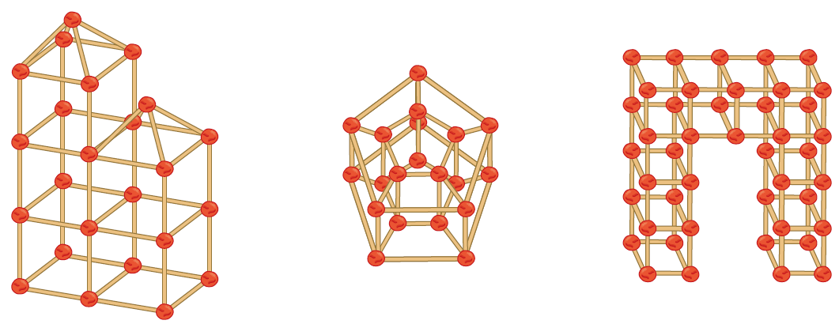
건축물 구상하고 만들기
모둠별로 만든 건축물을 비교해 보고, 어떤 입체도형으로 이루어져 있는지 말해 보세요.
사각기둥이 가장 많이 쓰였고 지붕에는 사각뿔이 쓰였습니다.
삼각뿔, 사각뿔, 오각기둥을 이용하여 건축물을 만들었습니다.

Slide 8
11차시
탐구 수학
다음 시간에 배울 내용 알아보기
3단원
소수의 나눗셈

